Slide 1
Aparat pentru prepararea produselor de panificație
Profesor curs: Costin Chiru
Laborator: Diana Arsene
312CD
Radu-Costin Baccela
Florin-Ioan Subțirică
Rareș-George Vijaeac
Robert-Ioan Constantinescu

Slide 2
Descrierea funcționalității
Am implementat un aparat folosit pentru prepararea produselor de panificație gândit atât pentru bucătăriile personale, dar și pentru cele profesionale. Aparatul este capabil să gătească atât pâine (albă/neagră, cu semințe/fără semințe, crocantă/pufoasă, mică/mare) și pizza (cu blat subțire/cu blat pufos), cât și două tipuri de desert: cozonac (vegan/non-vegan) și chec (cu ciocolată/cu fructe). După selectarea produsului dorit clientul trebuie să introducă ingredientele necesare preparării pentru ca aparatul să treacă la treabă (timpul de preparare și temperatura diferă de la program la program).

Slide 3
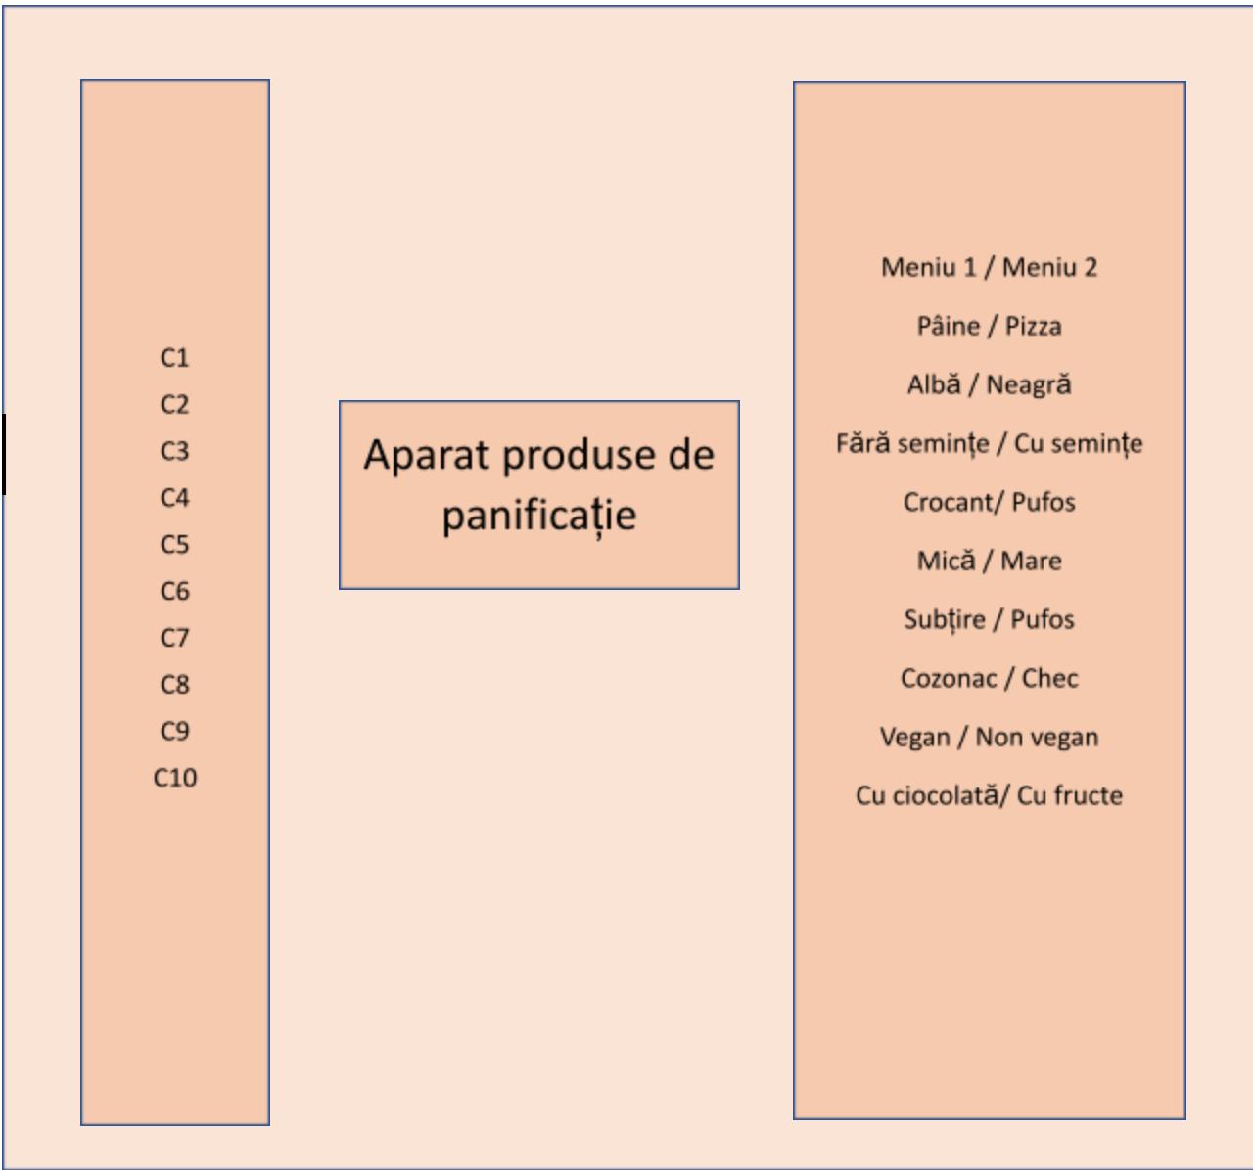
Schema bloc

Slide 4
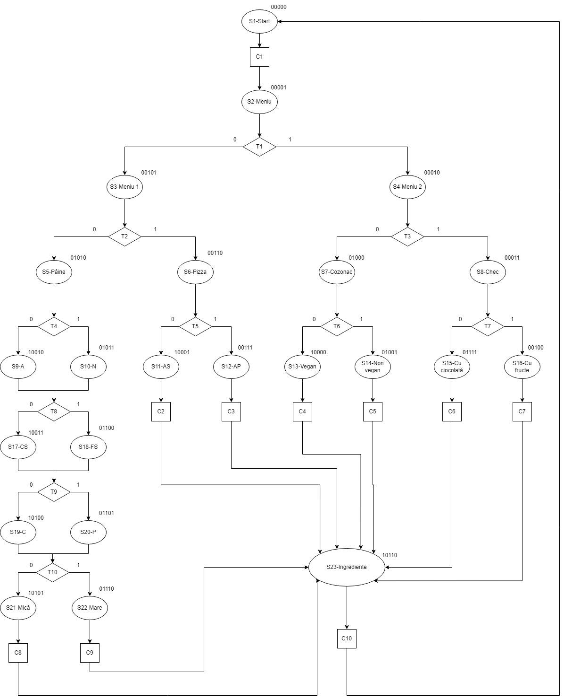
Organigrama

Slide 5
Codificarea intrarilor
 | Intrare | Codificare
1 | T1 | 0000
2 | T2 | 0001
3 | T3 | 0010
4 | T4 | 0011
5 | T5 | 0100
6 | T6 | 0101
7 | T7 | 0110
8 | T8 | 0111
9 | T9 | 1000
10 | T10 | 1001

Slide 6
Calculul lungimii microinstrucțiunii
nout = 10 (10 ieșiri)
nci = 4 (10 intrări scrise pe 4 biți)
nadr = 6 (23 de stari, care se pot scrie pe 5 biti, dar singura memorie potrivita este de 64 = 2^6)
Lµi = MAX(Lµi tip1, Lµi tip0)
Lµi tip1 = 1 + nout = 1 + 10 = 11
Lµi tip0 = 1 + nci + nadr = 1 + 4 + 6 = 11
Lµi = MAX(11, 11) = 11

Slide 7
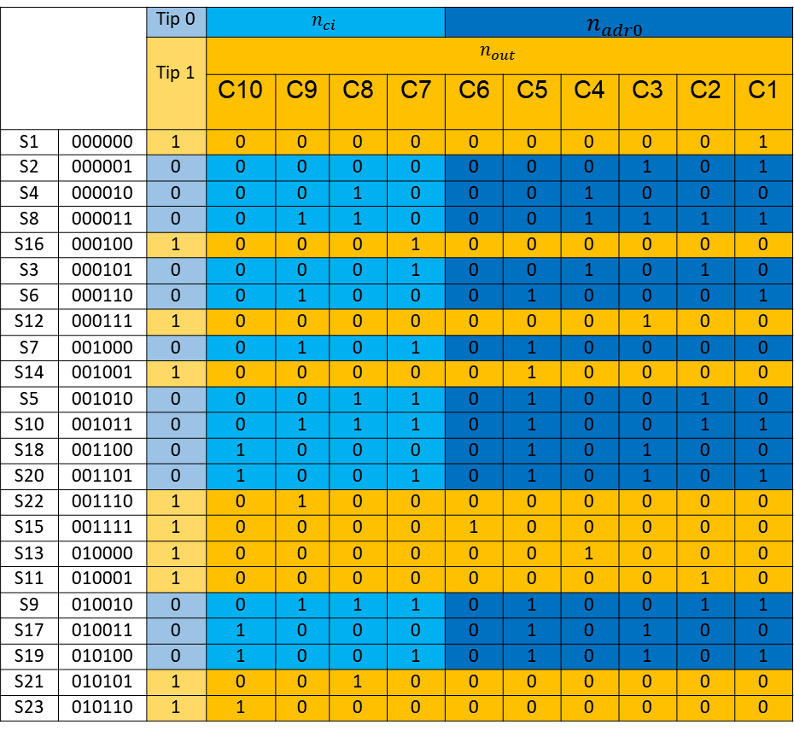
Completarea memoriei conținutului de microprogram
 |  | Tip 0 | $$n_{ci}$$ |  |  |  | $$n_{adr0}$$
 |  | Tip 1 | $$n_{out}$$
 |  |  | C10 | C9 | C8 | C7 | C6 | C5 | C4 | C3 | C2 | C1
S1 | 000000 | 1 | 0 | 0 | 0 | 0 | 0 | 0 | 0 | 0 | 0 | 1
S2 | 000001 | 0 | 0 | 0 | 0 | 0 | 0 | 0 | 0 | 1 | 0 | 1
S4 | 000010 | 0 | 0 | 0 | 1 | 0 | 0 | 0 | 1 | 0 | 0 | 0
S8 | 000011 | 0 | 0 | 1 | 1 | 0 | 0 | 0 | 1 | 1 | 1 | 1
S16 | 000100 | 1 | 0 | 0 | 0 | 1 | 0 | 0 | 0 | 0 | 0 | 0
S3 | 000101 | 0 | 0 | 0 | 0 | 1 | 0 | 0 | 1 | 0 | 1 | 0
S6 | 000110 | 0 | 0 | 1 | 0 | 0 | 0 | 1 | 0 | 0 | 0 | 1
S12 | 000111 | 1 | 0 | 0 | 0 | 0 | 0 | 0 | 0 | 1 | 0 | 0
S7 | 001000 | 0 | 0 | 1 | 0 | 1 | 0 | 1 | 0 | 0 | 0 | 0
S14 | 001001 | 1 | 0 | 0 | 0 | 0 | 0 | 1 | 0 | 0 | 0 | 0
S5 | 001010 | 0 | 0 | 0 | 1 | 1 | 0 | 1 | 0 | 0 | 1 | 0
S10 | 001011 | 0 | 0 | 1 | 1 | 1 | 0 | 1 | 0 | 0 | 1 | 1
S18 | 001100 | 0 | 1 | 0 | 0 | 0 | 0 | 1 | 0 | 1 | 0 | 0
S20 | 001101 | 0 | 1 | 0 | 0 | 1 | 0 | 1 | 0 | 1 | 0 | 1
S22 | 001110 | 1 | 0 | 1 | 0 | 0 | 0 | 0 | 0 | 0 | 0 | 0
S15 | 001111 | 1 | 0 | 0 | 0 | 0 | 1 | 0 | 0 | 0 | 0 | 0
S13 | 010000 | 1 | 0 | 0 | 0 | 0 | 0 | 0 | 1 | 0 | 0 | 0
S11 | 010001 | 1 | 0 | 0 | 0 | 0 | 0 | 0 | 0 | 0 | 1 | 0
S9 | 010010 | 0 | 0 | 1 | 1 | 1 | 0 | 1 | 0 | 0 | 1 | 1
S17 | 010011 | 0 | 1 | 0 | 0 | 0 | 0 | 1 | 0 | 1 | 0 | 0
S19 | 010100 | 0 | 1 | 0 | 0 | 1 | 0 | 1 | 0 | 1 | 0 | 1
S21 | 010101 | 1 | 0 | 0 | 1 | 0 | 0 | 0 | 0 | 0 | 0 | 0
S23 | 010110 | 1 | 1 | 0 | 0 | 0 | 0 | 0 | 0 | 0 | 0 | 0

Slide 8
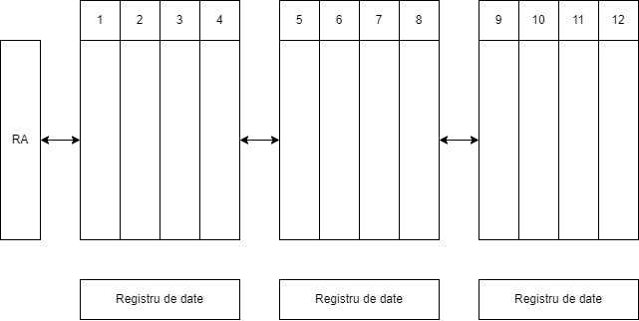
Circuitul de memorie

Slide 9
Legenda circuitului de memorie
1 – tipul de instrucțiune (Tip 1 sau Tip 0)
2 – cel mai semnificativ bit pentru INPCOD (Tip 0) / C10 (Tip 1)
3 – al doilea cel mai semnificativ bit pentru INPCOD (Tip 0) / C9 (Tip 1)
4 – al treilea cel mai semnificativ bit pentru INPCOD (Tip 0) / C8 (Tip 1)
5 – cel mai puțin semnificativ bit pentru INPCOD (Tip 0) / C7 (Tip 1)
6 – cel mai semnificativ bit pentru ADR0 (Tip 0) / C6 (Tip 1)
7 – al doilea cel mai semnificativ bit pentru ADR0 (Tip 0) / C5 (Tip 1)
8 – al treilea cel mai semnificativ bit pentru ADR0 (Tip 0) / C4 (Tip 1)
9 – al patrulea cel mai semnificativ bit pentru ADR0 (Tip 0) / C3 (Tip 1)
10 – al cincilea cel mai semnificativ bit pentru ADR0 (Tip 0) / C2 (Tip 1)
11 – cel mai puțin semnificativ bit pentru ADR0 (Tip 0) / C1 (Tip 1)

Slide 10
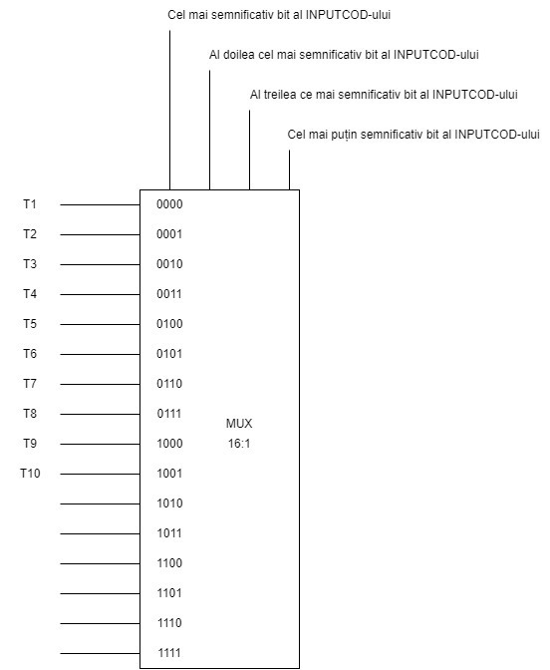
Multiplexor 16:1 (implementarea intrărilor)

Slide 11
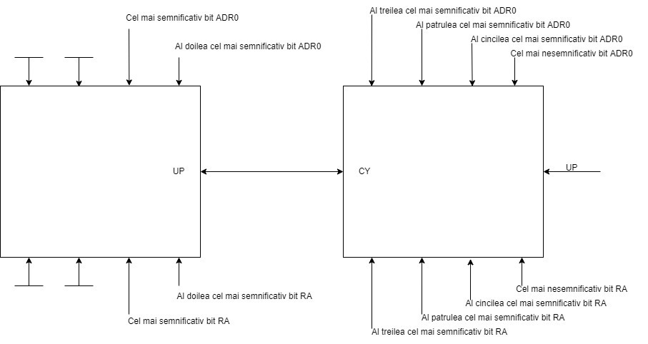
Registrul de adrese
Numărător SN 74193

Slide 12
Registrul de adrese
Numarator SN 74193

Slide 13
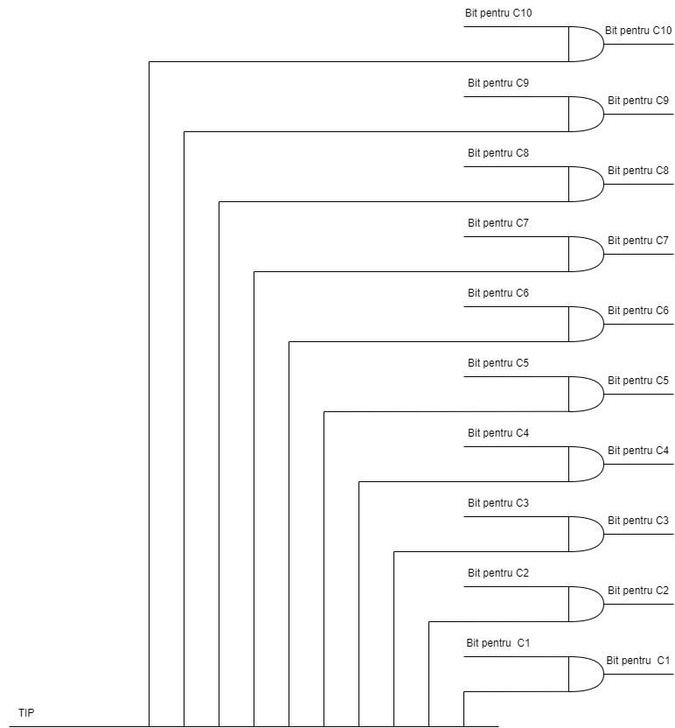
Masca pentru ieșiri

Slide 14
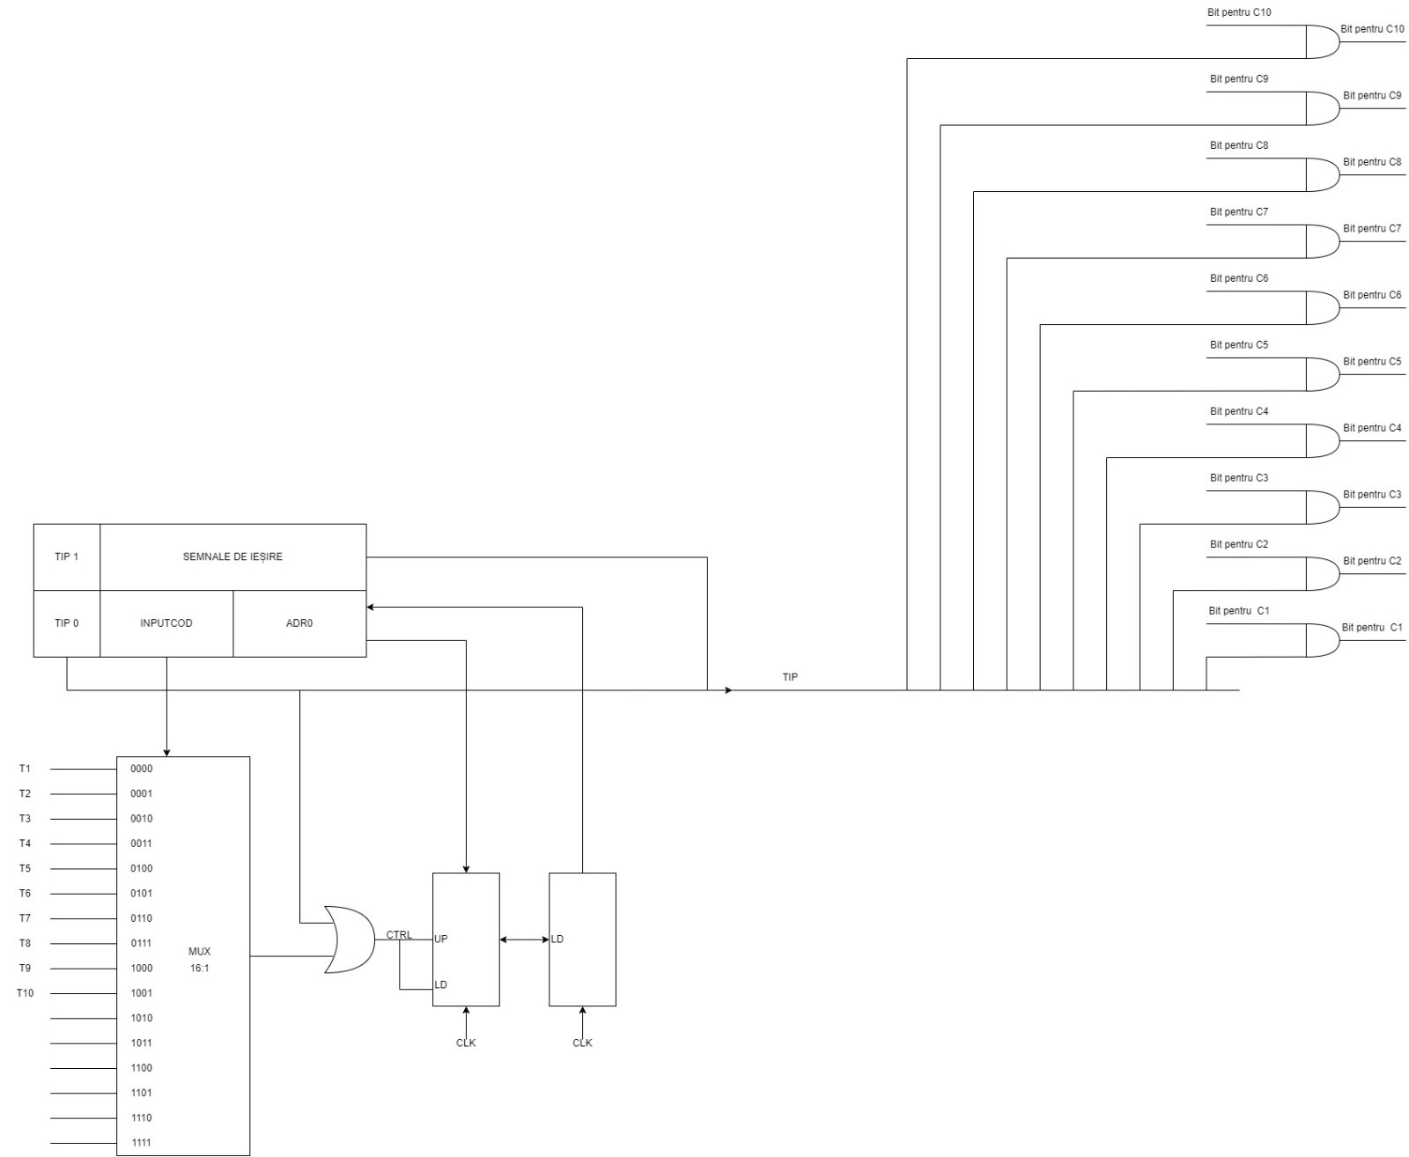
Proiectarea schemei unității de microprogramare

Slide 15
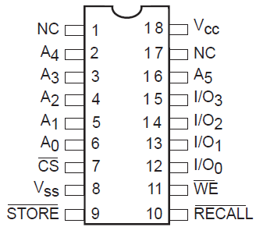
Alegerea componentelor digitale
Memorie CAT22C10 ( 64 x 4 )

Slide 16
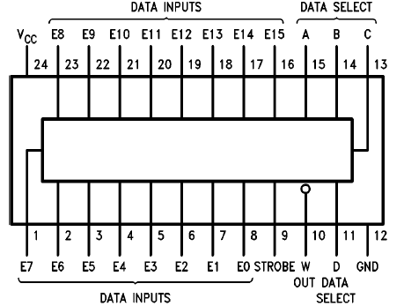
Multiplexor DM54150
MUX 16:1

Slide 17
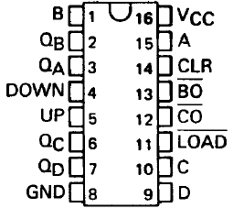
Numărător SN74193

Slide 18
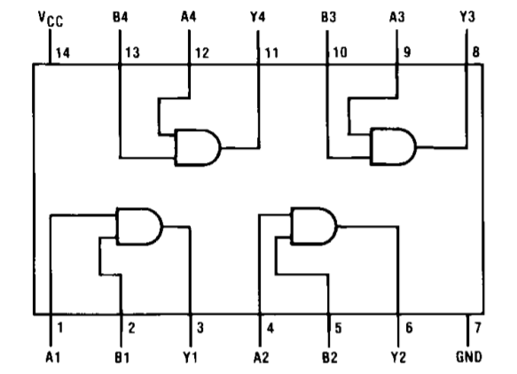
AND DM7408

